Slide 1
TOÁN 3

Slide 2
BÀI 14
MỘT PHẦN MẤY
Tiết 2

Slide 3
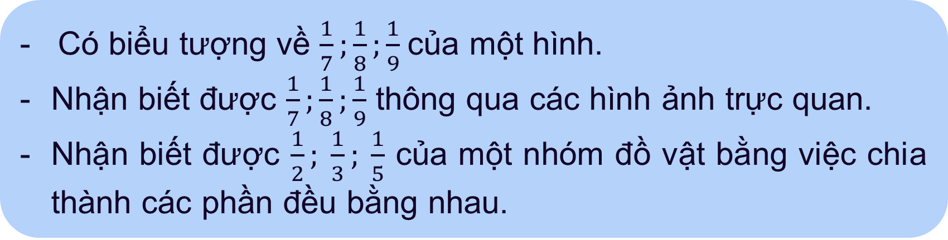
YÊU CẦU CẦN ĐẠT
- Có biểu tượng về $\frac{1}{7};\frac{1}{8};\frac{1}{9}$của một hình.
Nhận biết được $\frac{1}{7};\frac{1}{8};\frac{1}{9}$ thông qua các hình ảnh trực quan.
Nhận biết được $\frac{1}{2}; \frac{1}{3}; \frac{1}{5}$ của một nhóm đồ vật bằng việc chia thành các phần đều bằng nhau.

Slide 4


Slide 5
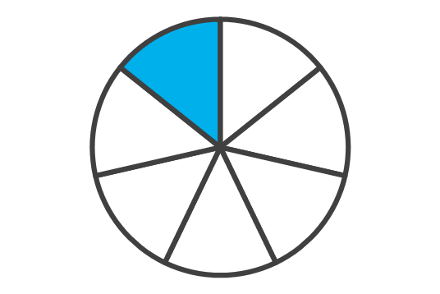
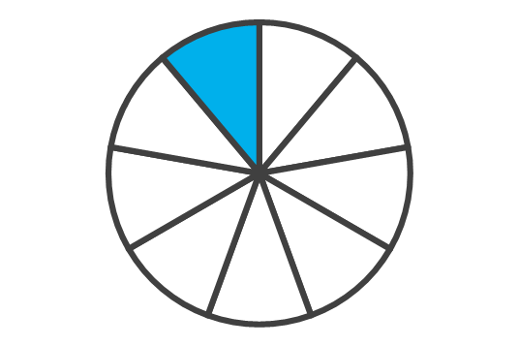
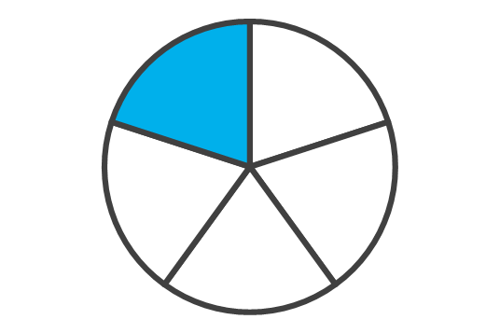
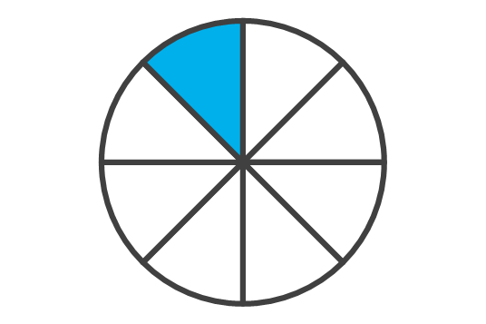




1
Đ, S
?
a)
b)
$$\frac{\text{1}}{\text{7}}$$
$$\frac{\text{1}}{\text{9}}$$
Đã tô màu hình chữ nhật.
Đ
Đã tô màu hình chữ nhật.
Đ
?
?
c)
d)
$$\frac{\text{1}}{\text{4}}$$
$$\frac{\text{1}}{\text{8}}$$
Đã tô màu hình chữ nhật.
S
Đã tô màu hình chữ nhật.
Đ
?
?

Slide 6
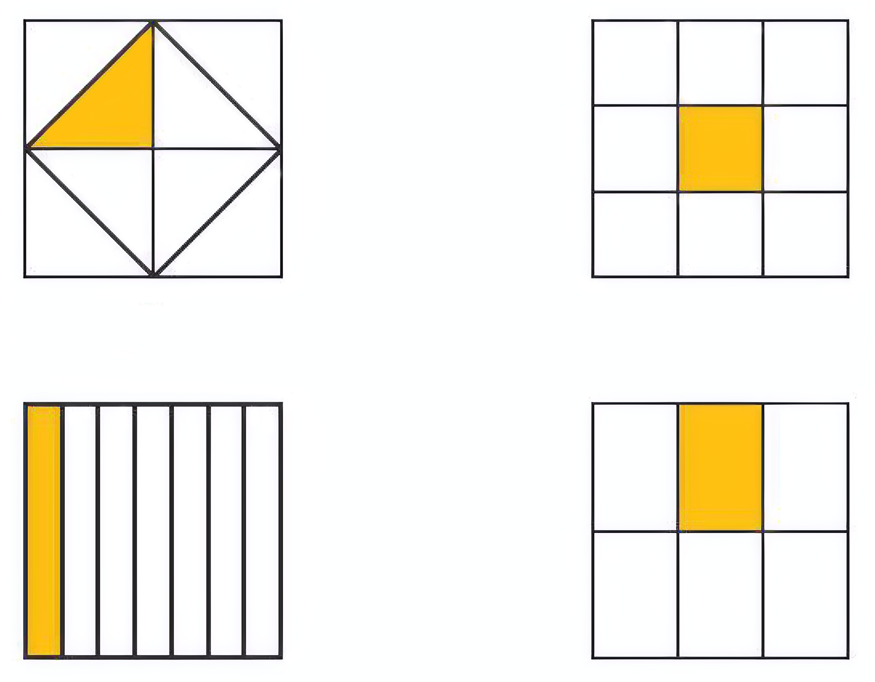






2
$$\frac{\text{1}}{\text{8}}$$
Đã tô màu hình nào ?
$$\frac{\text{1}}{\text{8}}$$
$$\frac{\text{1}}{\text{9}}$$
A
B
$$\frac{\text{1}}{\text{7}}$$
$$\frac{\text{1}}{\text{6}}$$
C
D

Slide 7
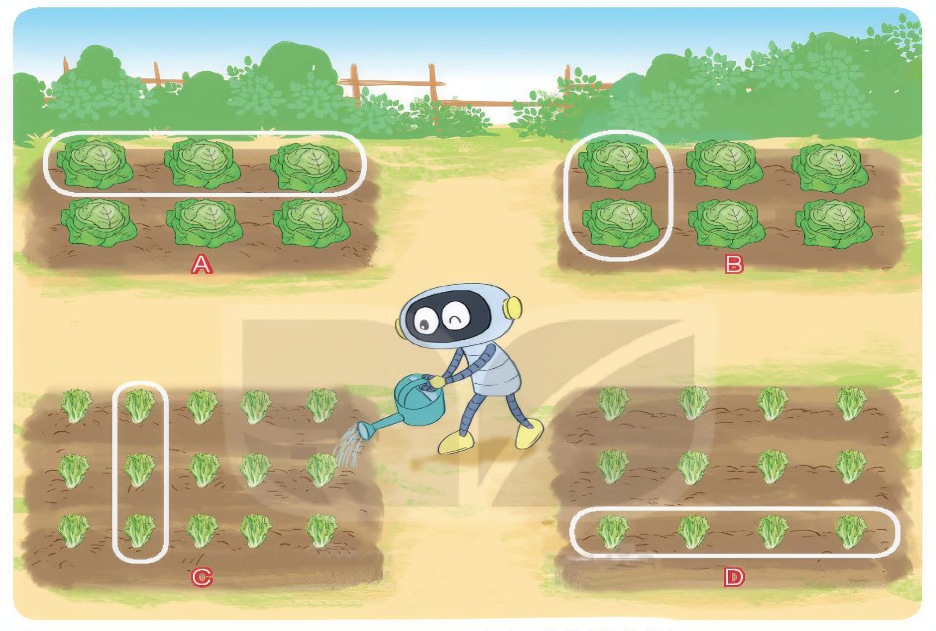


3
$$\frac{\text{1}}{\text{3}}$$
Đã khoanh vào số cây cải bắp của hình nào?
$$\frac{\text{1}}{\text{3}}$$
- Đã khoanh vào số cây cải bắp của hình B.

Slide 8


3
$$\frac{\text{1}}{\text{5}}$$
Đã khoanh vào số cây xà lách của hình nào?
$$\frac{\text{1}}{\text{5}}$$
- Đã khoanh vào số cây xà lách của hình C.

Slide 9
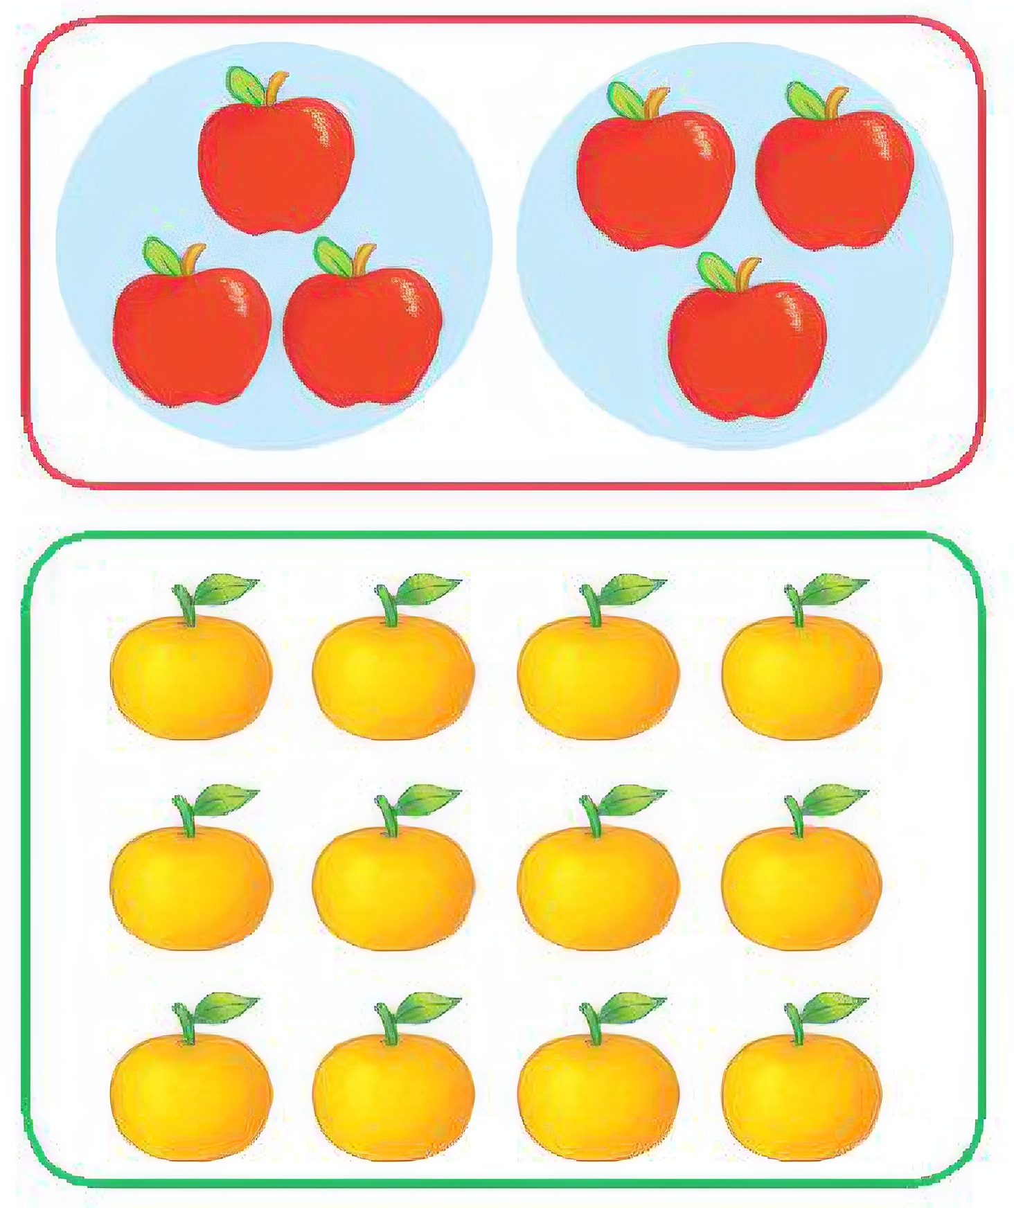


4
Số
?
Mẫu:
Chia 6 quả táo thành 2 phần bằng nhau.
$$\frac{\text{1}}{\text{2}}$$
số quả táo là quả táo.
?
3
Chia 12 quả cam thành 3 phần bằng nhau.
$$\frac{\text{1}}{\text{3}}$$
số quả táo là quả táo.
?
4

Slide 10
YÊU CẦU CẦN ĐẠT
- Có biểu tượng về $\frac{1}{7};\frac{1}{8};\frac{1}{9}$của một hình.
Nhận biết được $\frac{1}{7};\frac{1}{8};\frac{1}{9}$ thông qua các hình ảnh trực quan.
Nhận biết được $\frac{1}{2}; \frac{1}{3}; \frac{1}{5}$ của một nhóm đồ vật bằng việc chia thành các phần đều bằng nhau.

